Slide 1
75 лет Ижемскому району

Slide 2
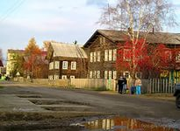
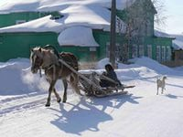
Ижемский край – удаленный от городов и промышленных центров край деревень и сел, в котором сохранилась традиционная деревня, быт и культура, еще живы люди говорящие голосами предков, сохранились остатки тотемизма и анимизма – древних верований коми народа

Slide 3
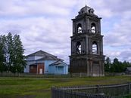
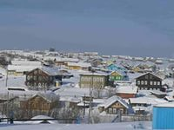
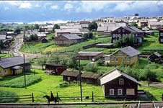
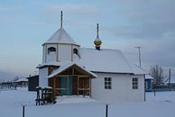
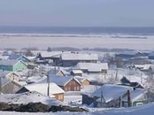
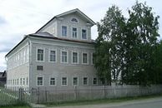
Ижемская слобода, согласно некоторым данным, была основана в 1567 году.

Slide 4
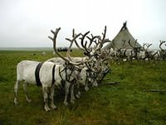
Коми ижемцы занимались охотой, рыболовством, земледелием, переняли у ненцев и поставили на торговую основу северное оленеводство.

Slide 5
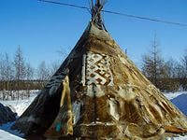
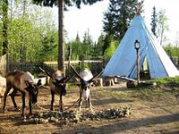
К концу 19 века ижемцы стали одним из самых крупных оленеводов в Большеземельской тундре

Slide 6
Высок был уровень развития сельского хозяйства в районе. Было развито молочно-мясное животноводство, овцеводство, выращивали кур, в большом количестве выращивали овощи: картофель, капусту, турнепс.

Slide 7
Добыча и переработка древесины являлась важнейшей составляющей экономики с 30-х по 80-е годы 20 века.

Slide 8
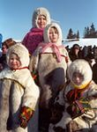
Традиционная одежда коми в основном сходна с одеждой северо-русского населения. Северные коми широко использовали одежду, заимствованную у ненцев: малича(глухая верхняя одежда мехом внутрь), совок (глухая одежда из оленьих шкур мехом наружу), пимы и др.

Slide 9
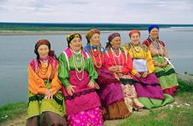
В одежде преобладала яркая окраска тканей. Были популярны яркие шали и платки, носили богато украшенные женские головные уборы: кокошники, парчовые треюки и др. В отдаленных деревнях женщины и поныне ходят в традиционных сарафанах, а по торжественным случаям – в праздники или на свадьбу – надевают старинные праздничные наряды.

Slide 10
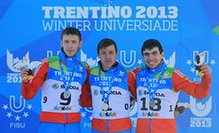
Славной страницей в истории края является история развития спорта. Особенно почитаем всегда был лыжный спорт. Феномен, что население района численностью 23560 имеет трех олимпийских чемпионов.

Slide 11
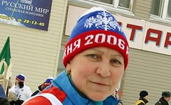
Лыжница планеты, четырехкратная олимпийская чемпионка Раиса Сметанина родом их с. Мохча. Семья лыжников Рочевых является национальной гордостью Республики Коми. Василий Рочев старший родился и вырос в с. Бакур.
Сметанина Раиса Петровна
Рочев Василий Павлович

Slide 12
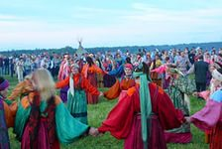
Фольклор ижемских коми представлен самыми различными жанрами: обрядовая поэзия – в свадебных плачах, похоронных причитаниях и плачах раскрывается глубинный смысл и символика семейной обрядности коми. Еще сохранились в памяти старожил местные календарные праздники, в каждой деревне свой «храм праздник», но самый зрелищный – районный праздник «Луд»

Slide 13
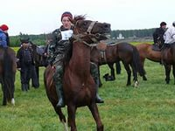
Праздник «Луд» проходит в первой декаде июля. Праздник проводится на заливных лугах левого берега р. Ижма, где традиционно до его начала, проходит конно-спортивные соревнования. Более 100 наездников из сел и деревень района съезжаются побороться за почетное звание «Чемпион района»

Slide 14
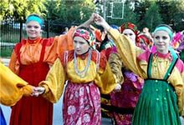
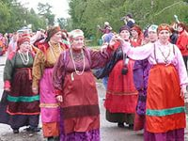
Народный праздник «Луд» открывают «Вőрőта» – красочное хороводное действо по центральной улице села Ижмы. Творческие коллективы района демонстрируют богатство хореографической лексики самобытной танцевальной традиции коми-ижемцев.

Slide 15
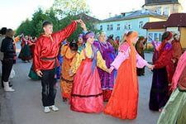
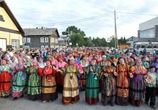
«Луд» объединяет ижемцев. Праздник принимает гостей из разных уголков России, помогая укрепить культурные отношения регионов.

Slide 16
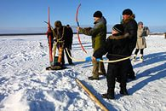
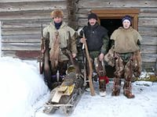
С 2004 года в целях пропаганды традиционной культуры коми-ижемцев в д.Ласта проводится «Праздник охотника»

Slide 17
И День оленевода имеет давние традиции, этот праздник приурочен к началу перекочевки оленьих стад на зимние пастбища. Отмечается в церковный праздник Ильин день. Особенно популярны оленьи бега – обязательный атрибут праздника.

Slide 18
*1920 г. Образован Ижмо-Печорский уезд с центром в селе ижма В СОСТАВЕ 25 ВОЛОСТЕЙ *1929Г.Образован Ижемский район с центром в с. Ижма *1923 г. открыт первый детский сад в с. Ижма * 1930 г. началось строительство судоремонтной базы в затоне Щельяюр *1932 г. в Ижемском районе появился первый трактор * 1934 г. открыт Мохченский педагогический техникум * 1939 г. введена авиалиния Сыктывкар-Ухта-Ижма *1954-1955 г. район занимал первое место в Коми АССР по производству мяса и молока, в развитии оленеводства *1965 г. начала издательство газета «Выль Войвыв»(Новый Север) на коми языке
Хроника исторических событий

Slide 19
Составила: Филиппова Екатерина Рюриковна Мошъюгская ООШ

